Slide 1
Partidas modelo del ajedrez moderno · Bloque 1: Temas de apertura
Lección 4
Un centro de peones sobreexpandido
J. van der Wiel – R. Vaganián, Ter Apel 1993 · Defensa Alekhine, Ataque de los cuatro peones
Ajedrez Integral · Oscar Angulo Cubero

Slide 2
El tema: Un centro de peones sobreexpandido
Ocupar el centro con varios peones puede parecer siempre deseable, pero conlleva una responsabilidad: cada peón central que se avanza es también un tiempo que no se dedica a desarrollar piezas. Un centro de peones extenso sólo es fuerte si está adecuadamente sostenido por piezas; si el bando que lo construye se retrasa demasiado en el desarrollo, ese centro puede convertirse en un objetivo de ataque en vez de una ventaja. Reconocer un centro sobreextendido implica comparar el número de jugadas de peón con el de piezas desarrolladas: si un bando ha avanzado cuatro o cinco peones centrales pero apenas ha sacado una o dos piezas, su centro es sospechoso. Para el bando que enfrenta un centro así, la estrategia correcta es presionarlo con piezas y con jugadas de peón bien calculadas, atacando la base o la cabeza de la cadena según convenga en cada posición concreta, antes de que el rival complete su desarrollo. Para el bando que lo construye, la prioridad debe ser desarrollar piezas con la máxima rapidez posible y evitar jugadas de peón adicionales que no sean estrictamente necesarias, porque un solo tiempo perdido puede ser suficiente para que el centro se derrumbe.
Partidas modelo del ajedrez moderno · Lección 4 · Ajedrez Integral

Slide 3
J. van der Wiel – R. Vaganián (Ter Apel 1993) 0-1
Van der Wiel adopta el ambicioso Ataque de los Cuatro Peones contra la Defensa Alekhine, apropiándose de un enorme territorio central, pero paga el precio con un desarrollo crónicamente atrasado. Vaganián evita una clavada táctica con la sutil 12...Td8! en vez de enrocar, y tras el error 14.Axb6? el centro blanco empieza a desmoronarse. Los golpes 20...b5! y 21...c6! abren líneas hacia el rey blanco, que nunca encuentra refugio seguro, y las negras rematan con un ataque directo de dama y torre.
La apertura: La Defensa Alekhine (1...Cf6) provoca a las blancas a ganar espacio con e5, apostando a que sostener ese avance les costará tiempos valiosos de desarrollo. El Ataque de los Cuatro Peones lleva esa apuesta al extremo, añadiendo c4 y f4 a un centro ya avanzado: si las blancas logran completar su desarrollo detrás de ese muro de peones tendrán una posición aplastante, pero si se demoran, el propio centro se vuelve una debilidad fatal.
• Un gran centro de peones es un arma de doble filo: si no se sostiene con piezas desarrolladas a tiempo, se convierte en una debilidad que el rival puede atacar y derribar.
• Antes de comprometerse a una jugada natural como el enroque conviene comprobar las líneas tácticas concretas: aquí 12...Td8! evita una clavada que 12...O-O-O sí permitía.
• Cuando el bando con el centro sobreextendido pierde el control de las casillas clave, el rival puede colarse por ellas con piezas pesadas.
Partidas modelo del ajedrez moderno · Lección 4 · Ajedrez Integral

Slide 4
Planilla: J. van der Wiel – R. Vaganián
1.e4 1…Cf6 2.e5 2…Cd5 3.d4 3…d6 4.c4 4…Cb6 5.f4 5…dxe5 6.fxe5 6…Cc6 7.Ae3 7…Af5 8.Cc3 8…e6 9.Cf3 9…Ag4 10.Ae2 10…Axf3 11.gxf3 11…Dd7!? 12.f4?! 12…Td8! 13.d5 13…Ab4! 14.Axb6? 14…axb6 15.Af3 15…exd5 16.cxd5 16…Dh3 17.Re2 17…O-O 18.Dd3 18…Ce7?! 19.Dc4?! 19…Axc3 20.bxc3 20…b5! 21.Dxb5 21…c6! 22.dxc6 22…bxc6 23.Dc4 23…Cg6 24.Tag1 24…Df5 25.Tg4 25…Dc2+ 26.Re3 26…Dd2+ 27.Re4 27…Td5 0-1
Partidas modelo del ajedrez moderno · Lección 4 · Ajedrez Integral

Slide 5
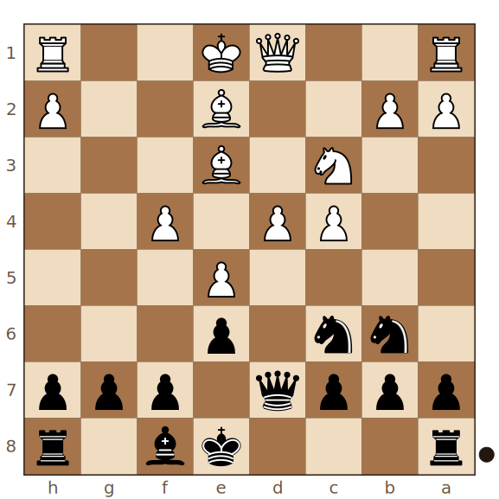
J. van der Wiel – R. Vaganián · momento clave 1/5
Las blancas acaban de jugar la imprecisa 12.f4?!. ¿Qué jugada de torre, en vez del aparentemente natural enroque largo, evita una clavada táctica desfavorable?
Juegan negras
Pista: Piensa en preparar el enroque largo sin exponerte todavía a Ag4.
Solución: 12…Td8!
12...Td8! evita la clavada Ag4 que sufriría el caballo tras 12...O-O-O 13.c3, y deja que las negras completen su plan con más seguridad.
Partidas modelo del ajedrez moderno · Lección 4 · Ajedrez Integral

Slide 6
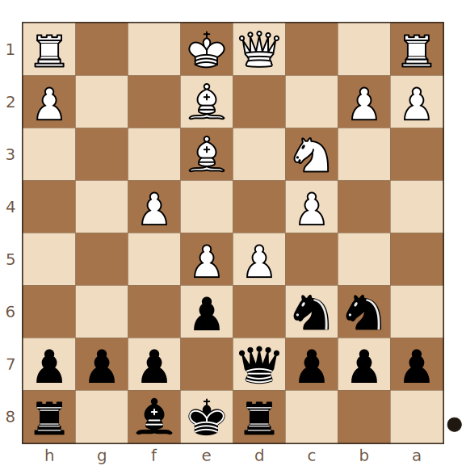
J. van der Wiel – R. Vaganián · momento clave 2/5
Tras 13.d5, ¿qué jugada de alfil ataca directamente al único defensor real del centro blanco?
Juegan negras
Pista: El alfil de casillas claras negro puede ir a una casilla donde clava y ataca al caballo c3.
Solución: 13…Ab4!
13...Ab4! ataca al caballo c3, que sostiene el centro blanco, y es más incisiva que capturar de inmediato en d5.
Partidas modelo del ajedrez moderno · Lección 4 · Ajedrez Integral

Slide 7
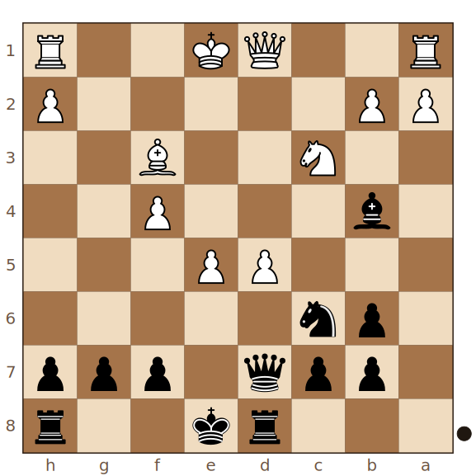
J. van der Wiel – R. Vaganián · momento clave 3/5
Con las blancas todavía sin enrocar, ¿a qué casilla lleva la dama negra para invadir el campo blanco con amenazas inmediatas?
Juegan negras
Pista: Hay una casilla en el flanco de rey blanco donde la dama entra amenazando jaque en la siguiente jugada.
Solución: 16…Dh3
16...Dh3 invade el campo blanco amenazando 17...Dh4+ y explota que el rey blanco sigue sin refugio seguro.
Partidas modelo del ajedrez moderno · Lección 4 · Ajedrez Integral

Slide 8
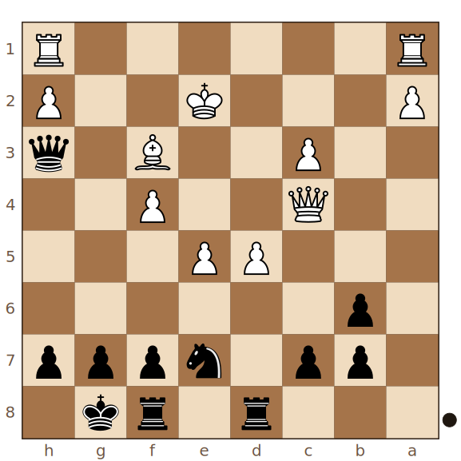
J. van der Wiel – R. Vaganián · momento clave 4/5
¿Qué avance de peón ataca directamente a la dama blanca y prepara la ruptura final contra el centro de peones blanco?
Juegan negras
Pista: Un peón del flanco de dama puede avanzar atacando a la dama, preparando además ...c6 en la siguiente jugada.
Solución: 20…b5!
20...b5! ataca a la dama y prepara 21...c6, el golpe que terminará de derribar el sobreextendido centro blanco.
Partidas modelo del ajedrez moderno · Lección 4 · Ajedrez Integral

Slide 9
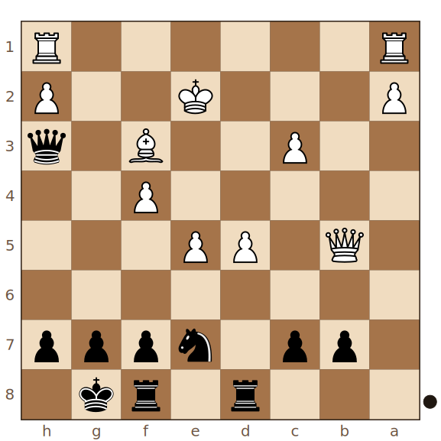
J. van der Wiel – R. Vaganián · momento clave 5/5
Con la dama blanca ya desviada a b5, ¿qué jugada de peón elimina el último sostén del centro blanco y deja al rey completamente expuesto?
Juegan negras
Pista: Piensa en atacar directamente el peón d5, la pieza central que aún sostiene la posición blanca.
Solución: 21…c6!
21...c6! elimina el peón d5 y deja al rey blanco sin ningún refugio, con el centro sobreextendido completamente derrumbado.
Partidas modelo del ajedrez moderno · Lección 4 · Ajedrez Integral

Slide 10
Qué nos deja esta partida
• Un gran centro de peones exige un desarrollo rápido de piezas para sostenerlo; si el desarrollo se retrasa, el centro puede volverse una debilidad explotable.
• Antes de tomar decisiones basadas en principios generales como enrocar, conviene comprobar las líneas tácticas concretas: a veces una jugada menos natural es la correcta.
• Cambiar la pieza equivocada puede dejar al rey sin protección duradera, incluso si a corto plazo parece ganar tiempo o material.
Partidas modelo del ajedrez moderno · Lección 4 · Ajedrez Integral

Slide 11
Para practicar
Recorre la partida con los comentarios, adivinas las jugadas clave y después juega la posición crítica contra el motor con el bando ganador.
En la página del curso puedes recorrer cada partida con los comentarios, adivinar las jugadas clave en el tablero y continuar cualquier posición contra el motor (Stockfish). La hoja de ejercicios en PDF reúne los momentos clave de esta lección para resolver sin tablero.
• Primero recorre la partida completa leyendo los comentarios.
• Después haz el modo "adivinar las jugadas clave" hasta acertar todas.
• Por último responde el cuestionario y anota con tus palabras las reglas de la lección.
Partidas modelo del ajedrez moderno · Lección 4 · Ajedrez Integral

